Slide 1
Aeronautical Design & Information Services
Luchtruim & Regelgeving, KNVvL Woerden

Slide 2
Inhoud
Airspace Infringement Leaflet
Introductie Aeronautische data
Ontwikkelingen binnen LVNL m.b.t. data
Nieuw

Slide 3
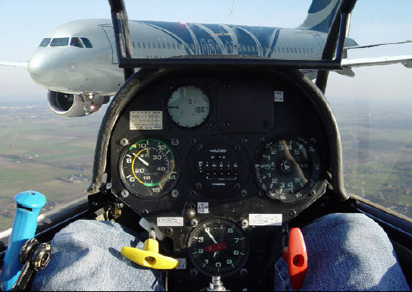
Airspace Infringement Leaflet
Editie 2, najaar 2018 ligt voor u klaar

Slide 4
Wat is aeronautical data?
Coördinaten
Terrein
Obstakel
Waypoint
Segment
SID / STAR
APP
Frequenties
Taxiway
Platform
Airspace
(No) Drone zones
Prohibited / Danger area
Time sheets (van b.v. CDR)
IFR / VFR Routes
Waypoint
Restricted airspace
NOTAMs
Quality data (integriteit, nauwkeurigheid etc.)
Airport data
Identificatie data
ATC sectoren
Sector data
Tracks etc.

Slide 5

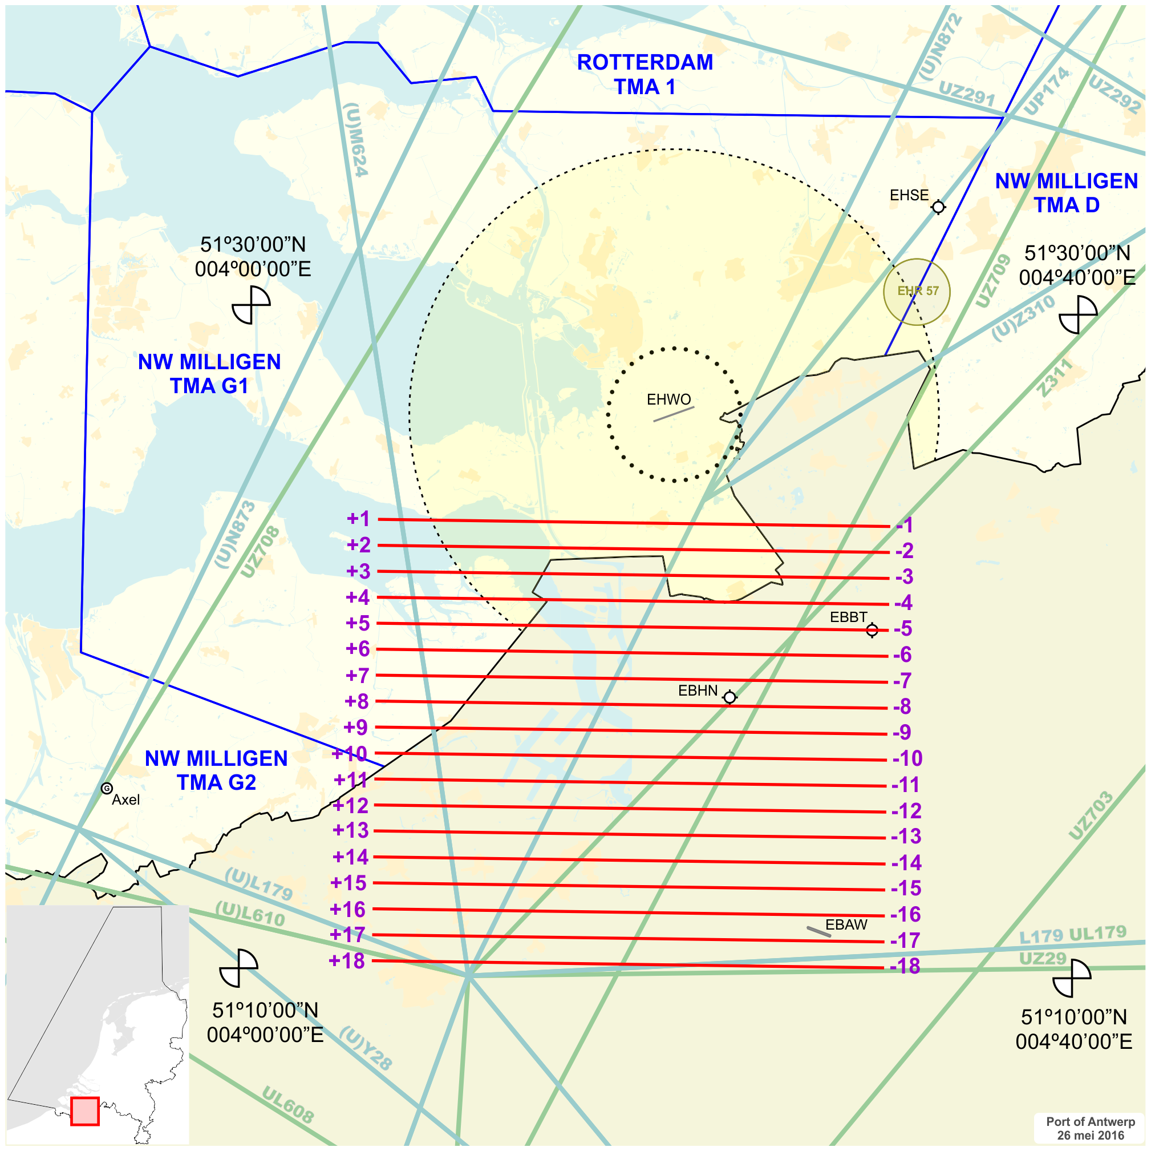





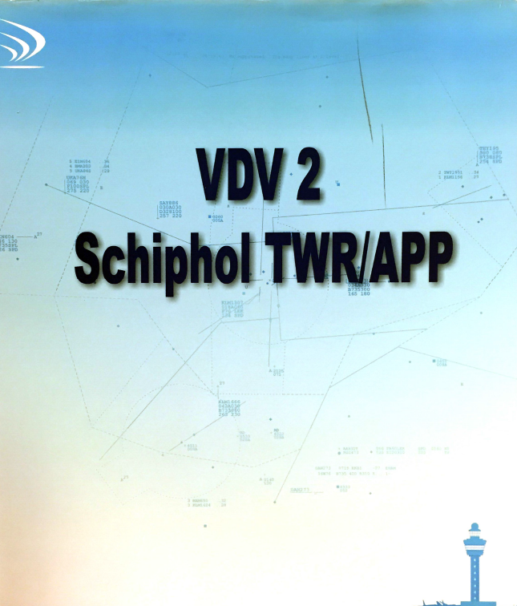



Aeronautical data chain
Ontwikkelen /ontwerpen
Cartografie & Illustratie
Publicatie
Datapackers
Aeronautical Data

Slide 6
Aeronautical Data Quality – vanaf 2010
Verordening: EC 73 /2010 & EC 1029 / 2014;
Doel ADQ 2010: handelingen tussen het inwinnen van aeronautische data (data originators) en gebruik van de data in cockpit (FMS) zijn volledig geautomatiseerd;
Bovengenoemde doelstelling werd door datawarehouses als te ambitieus ervaren en kon niet worden opgelegd aan warehouses buiten Europa. Daarom in 2014 een bijstelling van ADQ;
Doel ADQ 2014: handelingen tussen het inwinnen van aeronautische data (data originators) en vrijgave van deze data door AIS zijn volledig geautomatiseerd;
Sinds 29 maart 2018 is LVNL ADQ compliant;
Naast het automatiseren van processtappen en het wegnemen van de handmatige overdrachtsmomenten (stippellijnen vorige sheet) is alle informatie in (meta)-data beschikbaar (AIXM);
Aeronautical data -> kansen voor nieuwe producten.

Slide 7
Wat is er mogelijk met aeronautical data ?
Publicaties moderniseren (van papieren kaart naar een earth achtige viewer)
Data services aanbieden (voorbeelden)
  B.v. een data service aan Jeppesen neemt handwerk voor beide partijen weg uit proces;
  Data service voor app bouwers bemande en onbemande luchtvaart;
  Interne services t.b.v. iCAS of visuals tower simulors;
  Dynamische service die informatie bevat over activatie of de-activatie routes & luchtruim (basic voorbeeld http://aisview.rlp.cz/ )
Aeronautical data met externe data services combineren en analyseren
  Hoeveel bewoners (service kadaster) wonen er onder de nieuwe Lelystad routes (service LVNL);
  Hoe lopen de zichtlijnen vanuit een nieuwe (remote) tower (service LVNL) t.o.v. gebouwen (service basis registratie Nederland);
  Hoeveel mensen vliegen via de BERGI departure (service LVNL) naar Noord-Amerika (service Schiphol airport group);
  Of hoeveel Heineken bier (service Heineken) wordt er gedronken in de Schiphol CTR (service LVNL) ;-).

Slide 8
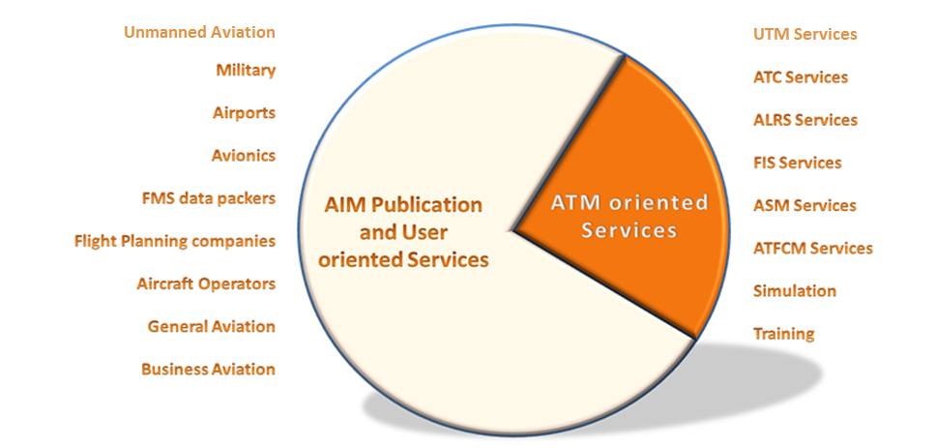
Visie op ‘one stop shop’ LVNL
One stop shop
ADQ data
eAIP
Geo portal
Net briefing
U-space

Slide 9
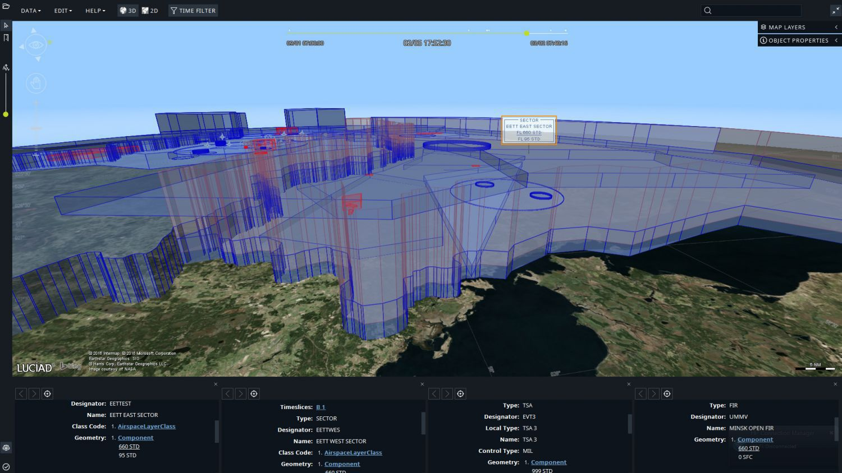
eAIP
2019:
stopt LVNL met verspreiden van datadragers (b.v. CD-ROM)
eAIP blijft beschikbaar als webpage en komt beschikbaar als complete download (voor standalone gebruik)
2020:
Ontwikkeling van digitaal AIP

Slide 10
Geo portal
2019 - 2020
Europese INSPIRE regelgeving stelt dat aeronautische data in een open standaard publiekelijk beschikbaar moeten zijn (routes, airspaces);
Via dit portaal zullen webservices aangeboden gaan worden (b.v. eTOD).

Slide 11
Net briefing
2019 - 2020:
VFR en IFR flight planning
Statische en dynamische AIS / MET data visualisatie
Airpsace status informatie (inclusief safety warnings)
Verschillende users (pilots, RPAS, NOF, ARO, FIC etc.)
https://www.youtube.com/watch?v=_bskVQYo-rs&list=PLdtPzYpc1OxUbBFWk5hrmg3oiEqFRnnPp&index=5

Slide 12
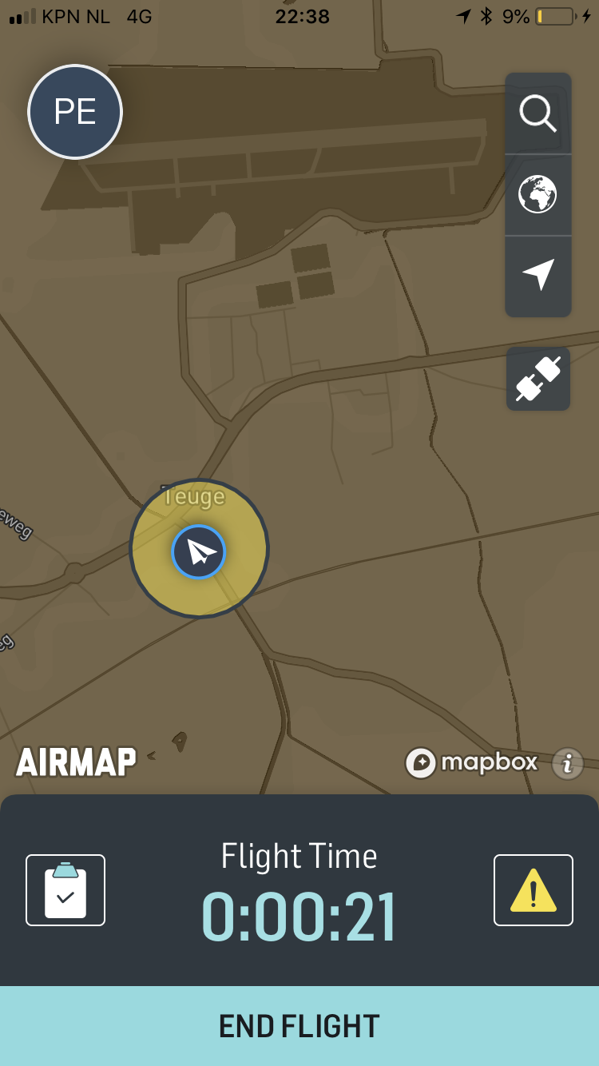
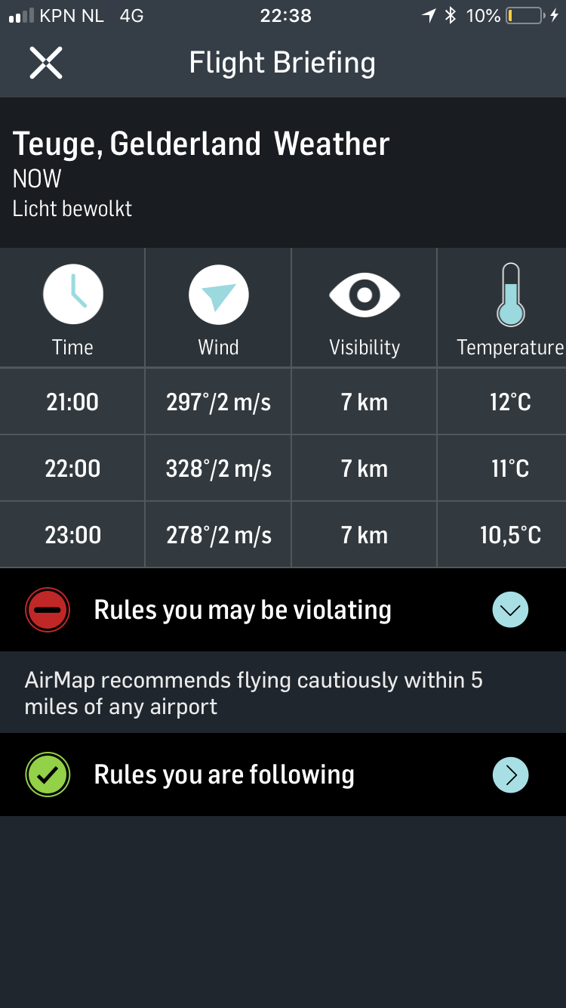
U-space app
2018:
U-space demo in de EHGG CTR (o.a. om LVNL ATM requirements U-space helder te krijgen)
2019:
Keuze voor een U-space provider
U-space implementatie (van klein naar groot)
AIRMAP

Slide 13
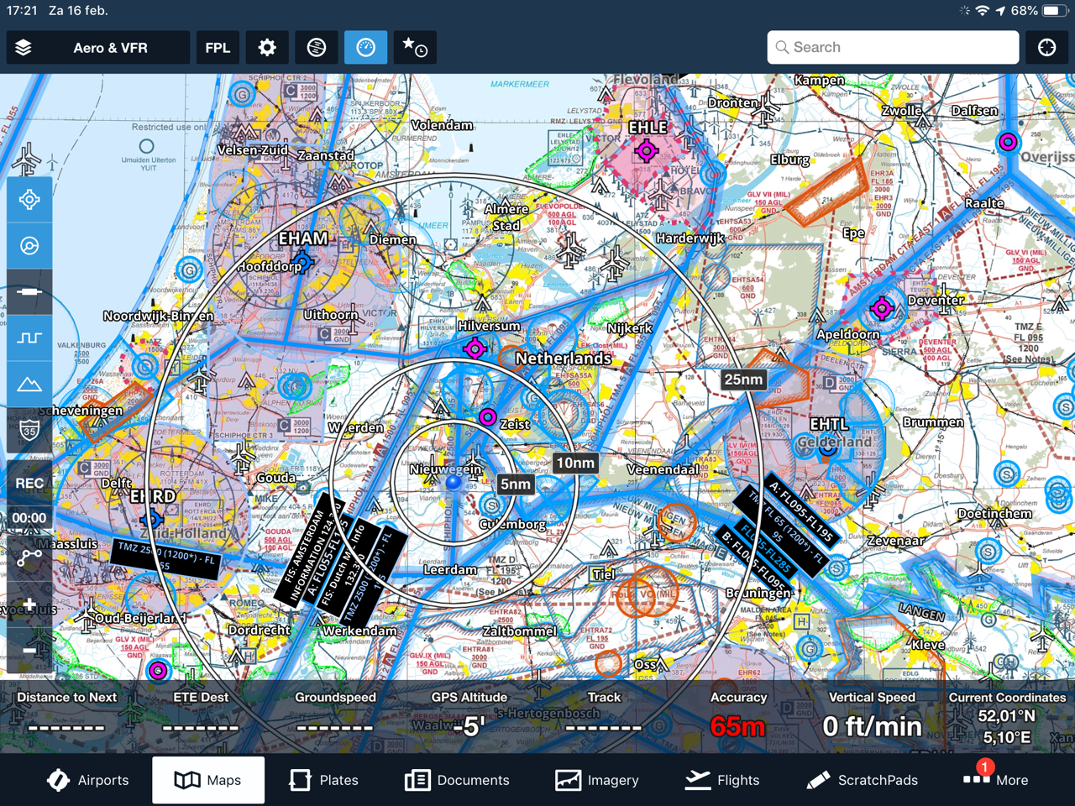
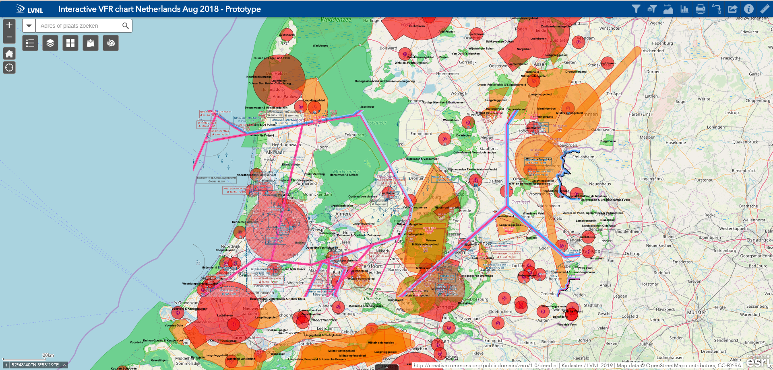
Nieuw
https://vfrchart.lvnl.nl

